Slide 1
投教课——
风口解读之国产软件
2024 .09.19
主讲老师
梁洁云
执业编号
A1120619060027
Notes:
补充讲讲上能电气

Slide 2
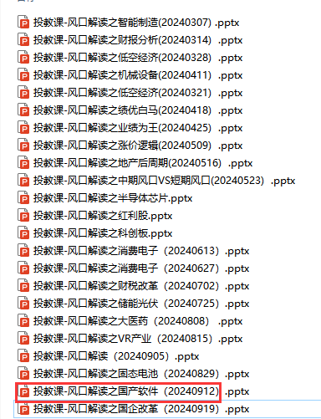
市场风口
大家觉得目前国企改革、国产软件分别处于什么风口状态？

Slide 3
风口解读

Slide 4
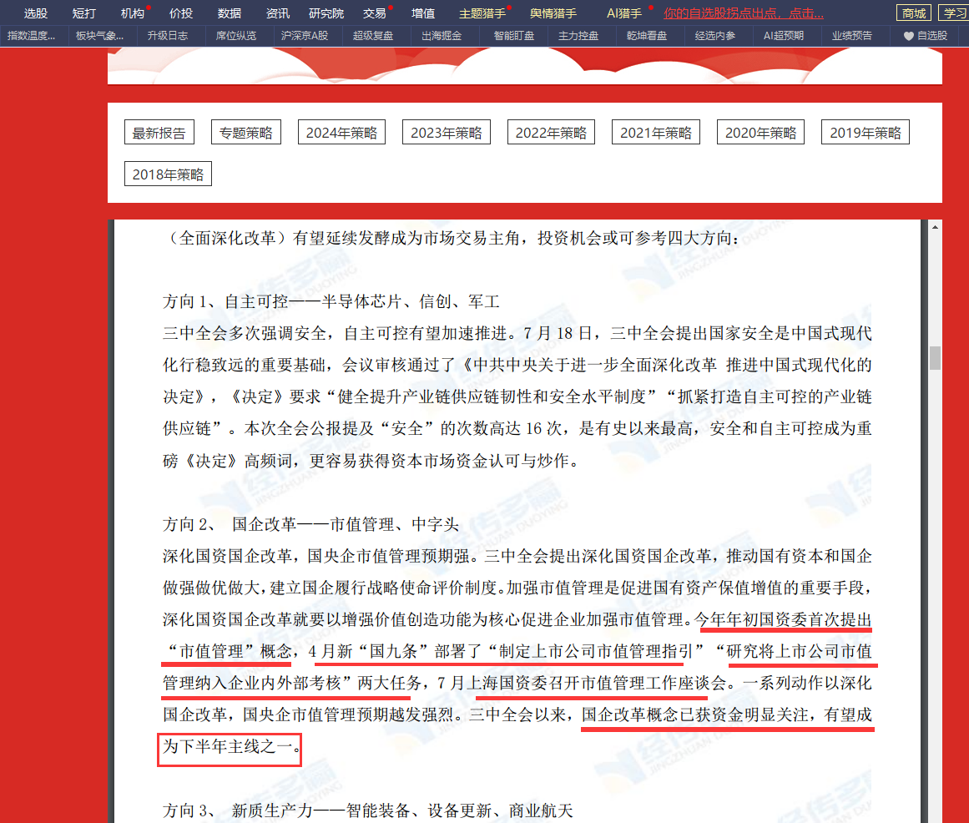
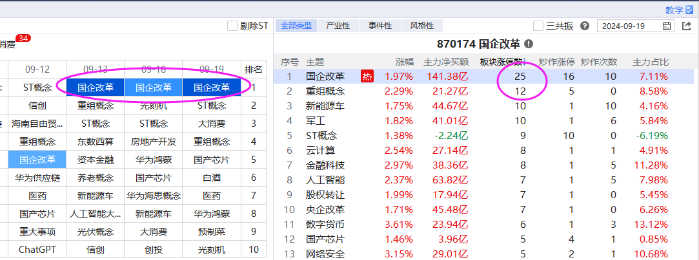
市场风口

Slide 5
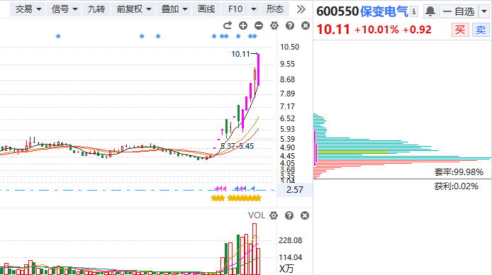
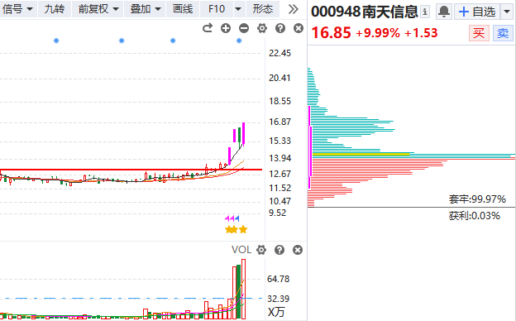
风口龙头

Slide 6
国企改革40多年

Slide 7
新一轮国企改革四大背景
Notes:
党政信创一旦重启，弹性很大

Slide 8
风口逻辑
Notes:
光伏行业加速出清低效产能

Slide 9
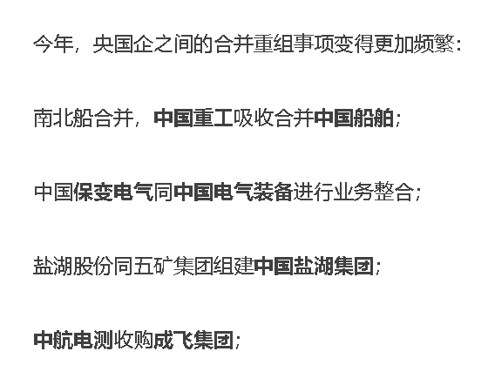
逻辑1：国企改革消息持续发酵
央国企改革加速，近期多例国央企重组并购推进中。
①2024 年9 月2 日中国船舶与中国重工签署了《吸收合并意向协议》。
②9月4日国联证券发布公告，拟购买民生证券99.26%股份并，获公司股东大会审议通过。
③9月12日，国泰君安和海通证券双双公告，重组的相关事项存在重大不确定性，公司股票将继续停牌。
2024券商合并元年.“打造航母券商”“培育一流投行”被监管多次明确提及，鼓励头部机构通过并购重组等方式做优做强。据贝壳不完全统计，9月以来已有十余家券商公开就并购重组的意向进行回应。
Notes:
国务院总理李强9月18日主持召开国务院常务会议。会议指出，要推动国资出资成为更有担当的长期资本、耐心资本，完善国有资金出资、考核、容错、退出相关政策措施。

Slide 10
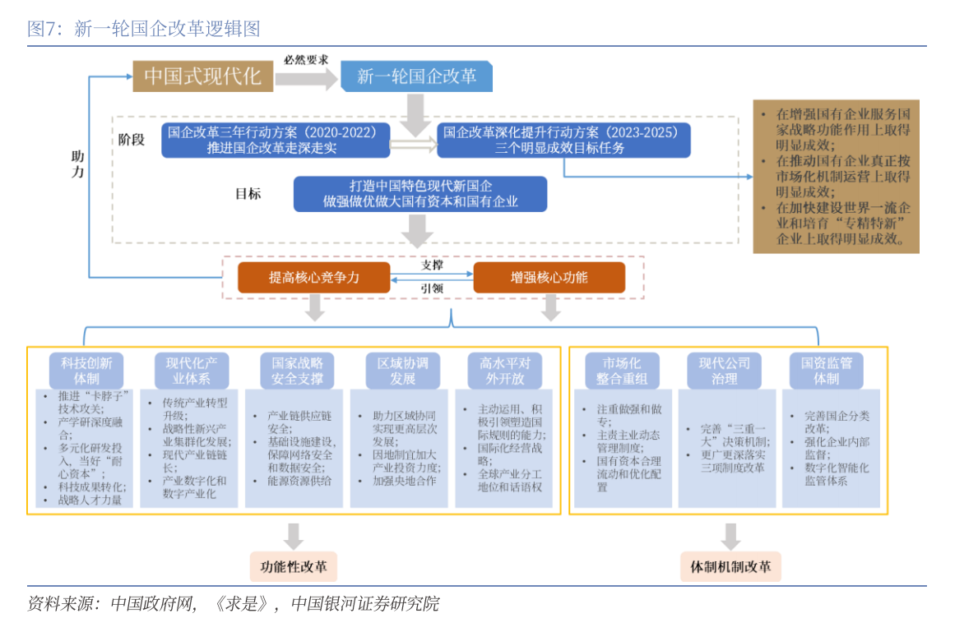
逻辑2：2024是落实国企改革关键之年
2024年《政府工作报告》强调：现代化产业体系是现代化国家的物质技术基础，国企作为建设现代化体系的主力军，要发挥央国企的引领作用。
2024 年是国企改革深化提升行动关键年、承上启下攻坚年。

Slide 11
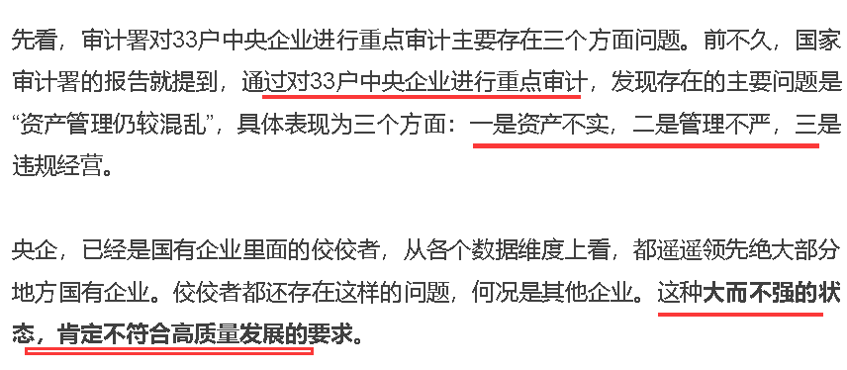
逻辑3：国企改革注入活力→新质生产力
二十届三中全会强调要深化国资国企改革。国企是培育和发展新质生产力的主力军，国有企业提升核心竞争力将是关键，央国企要在产业升级过程起到带头作用、牵引角色.....
一方面是各行各业新质生产力提升的领头羊角色，另一方面我国当下机遇在出海，争夺全球份额需要更强大的统一企业，来与全球各国企业竞争，结束内耗，提升水平是必然之选。

Slide 12
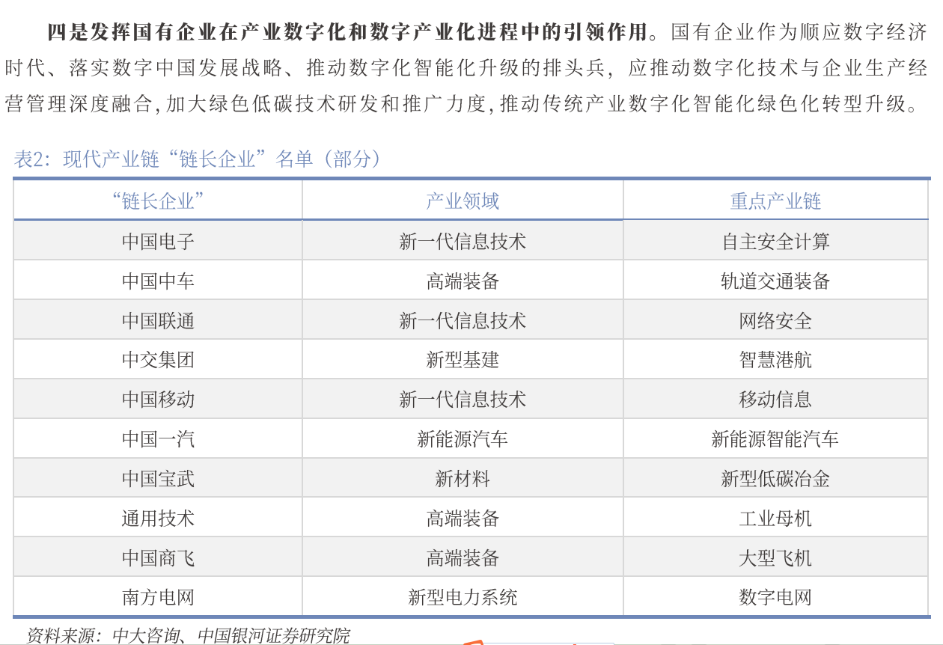
国企改革意义深远
发挥国资国企牵引带动作用，国企要放眼全球，要当好现代产业链链长，要在产业数字化、产业化进程中发挥好引领作用

Slide 14
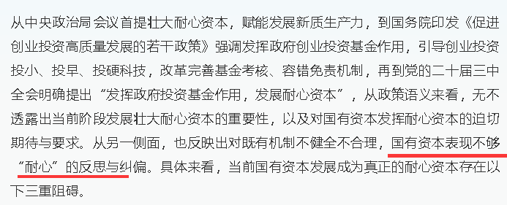
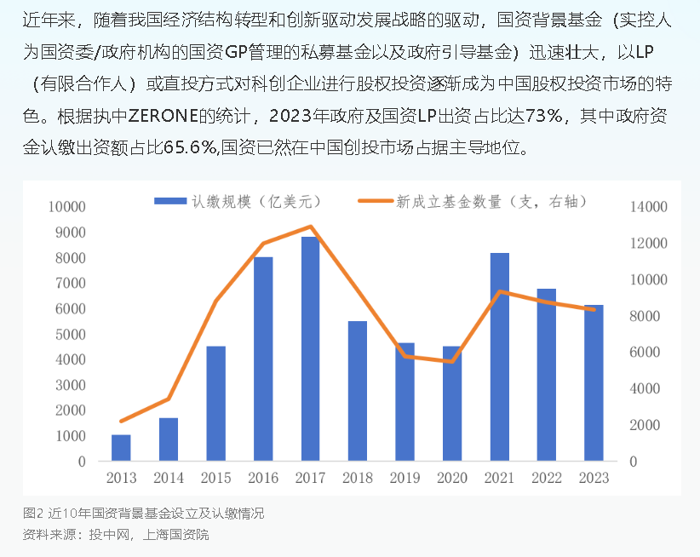
逻辑4：国有资本→耐心资本
国资背景基金已成为耐心资本的最大来源，国有资本亟待发展成为真正的耐心资
①国有资本风险回避削减资本耐心
②功能定位不清制约资源优化配置
③考核机制不合理扭曲基金管理行为

Slide 16
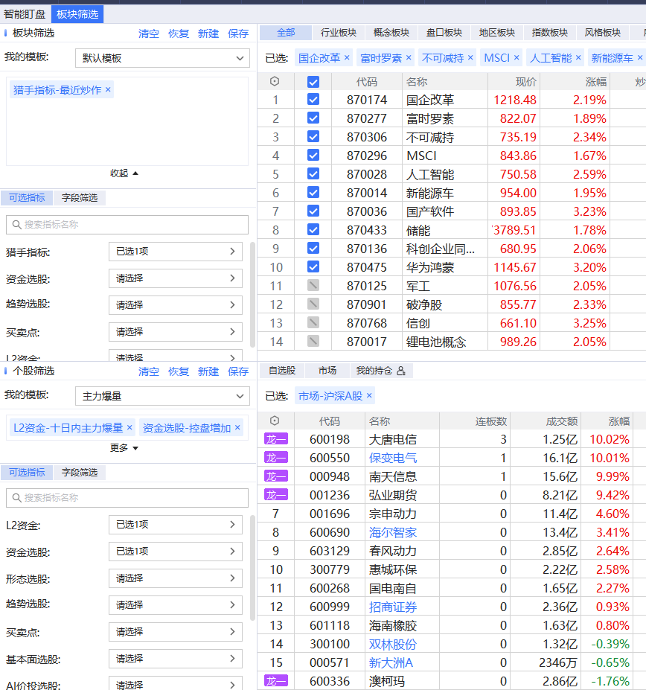
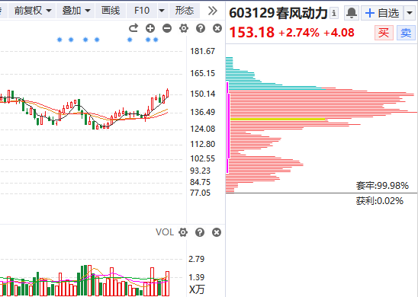
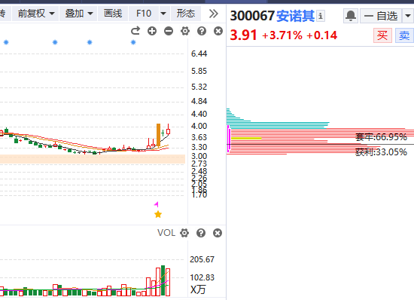
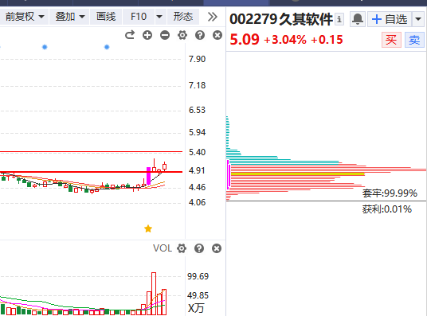
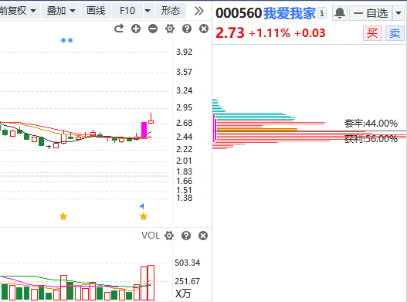
风口选股
爆量回档、涨停复制

Slide 17
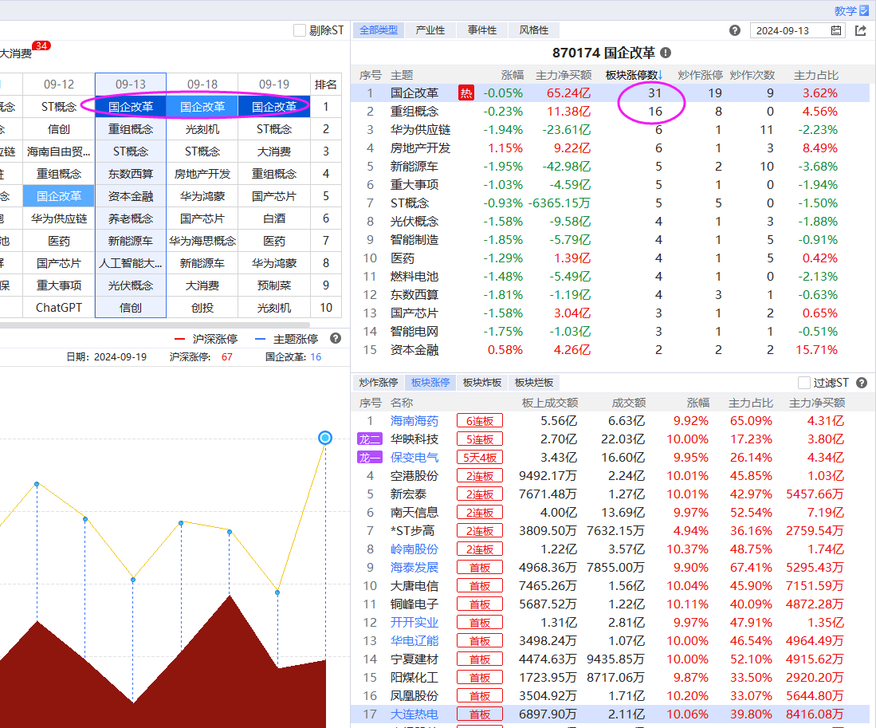
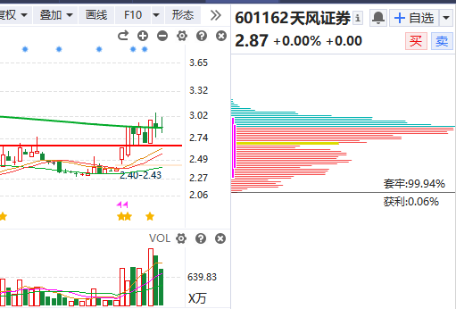
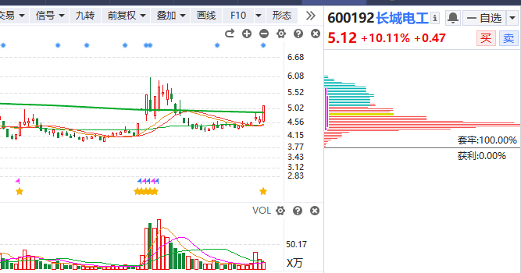
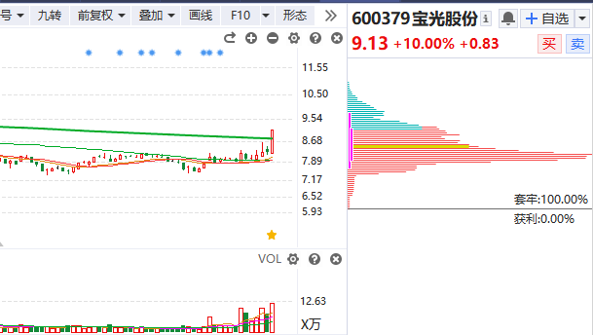
风口选股
猎手风口首次回档

Slide 18
产业链：各行各业
①国家云带动下的通信央国企：中国联通、国网信通、电科数字、安恒信息、数据港等。
②安全领域之军工混改：景嘉微、七一二、国博电子、国睿科技、中国卫星、航发控制、中天火箭、中光学等。
③ 新基建如信创：美亚柏科、博思软件、远光软件、致远互联、启明星辰、易华录、新点软件、神州数码、正元地信等。
④稳增长背景下老基建：中国建筑、中材国际、中粮科工、中国交建等。
⑤券商国企改革元年：
⑥医药国央企：

Slide 20
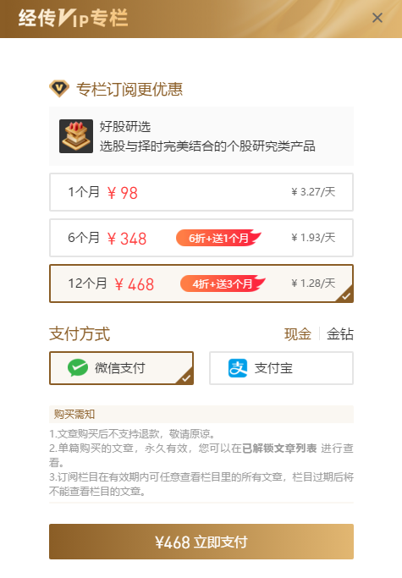
《好股研选》栏目介绍
98元/月，8篇，12元/篇

